Slide 1


Малькова Марина Викторовна
МКУК Шелеховского района «Межпоселенческий центр культурного развития»
структурное подразделение «Шелеховская межпоселенческая центральная библиотека»
Центр деловой, правовой и социально-значимой информации
Шелехов 2022

Slide 2
«Не профессия выбирает человека, а человек – профессию»
Сократ
«Образование не на всю жизнь, а образование через всю жизнь»

Slide 3
Проект «ПрофКом» (встречи с профессионалами) разработан в 2014 году сотрудниками РМКУК «ШМЦБ» с целью правильной профориентации молодежи города Шелехова и Шелеховского района. Принять участие в решении проблемы современного общества – профессионального самооопределения молодежи.
Шелеховский район:
26 населенных пунктов
68 288 общая численность населения Шелеховского района
18 876 молодежь Шелеховского района

Slide 4
5 причин заниматься профориентацией:
Профориентация поможет определить реальные склонности и предпочтения.
Профориентация отделит хобби от того, чем хочется заниматься каждый день профессионально.
Профориентация поможет понять как зарабатывать занимаясь любимым делом.
Пройдя профориентацию можно определить точную профессию.
Профориентация поможет понять, где можно научиться выбранной профессии.

Slide 5
Целевая аудитория: молодежь от 14 до 35 лет.
Срок проведения – ежеквартально.
Партнеры:
- Администрация Шелеховского муниципального района;
- Отдел по молодежной политике и спорту администрации Шелеховского муниципального района;
- МБУ ШР «Информационно-методический образовательный центр»;
- Школы Шелеховского района.

Slide 6
Три направления работы:
стационарная,
выездная,
виртуальная.
Формы: встречи, презентации, информационно-консультационные приемные, мастер-классы, часы вопросов и ответов, экскурсии, игры, беседы, выставки, групповые и индивидуальные консультации

Slide 7
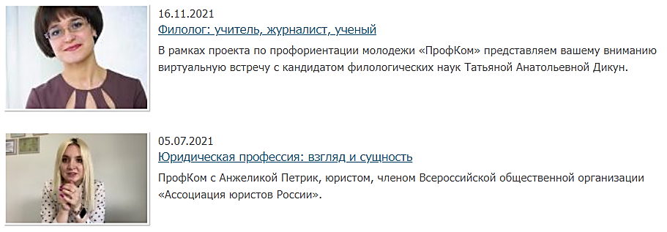
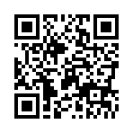
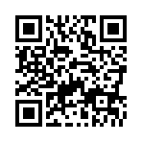
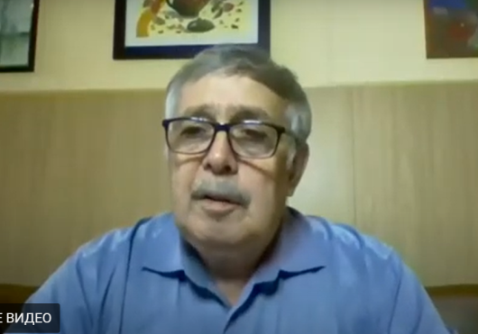
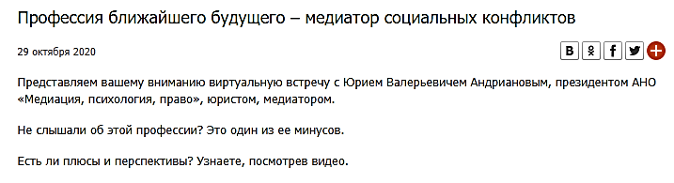
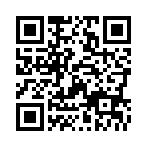
#ПрофКом в виртуальном формате
http://www.shmcb.ru/about/news/3483/
http://www.shmcb.ru/about/news/3360/
http://www.shmcb.ru/about/news/3101/

Slide 8
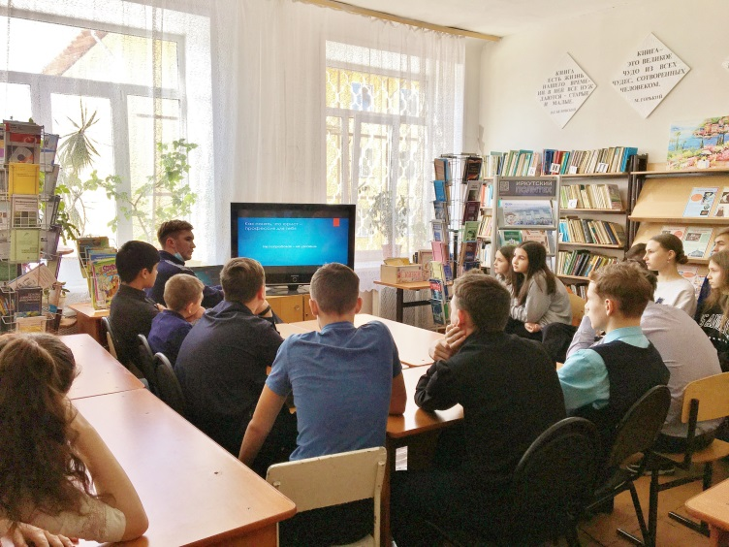
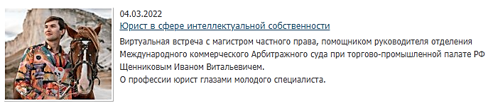
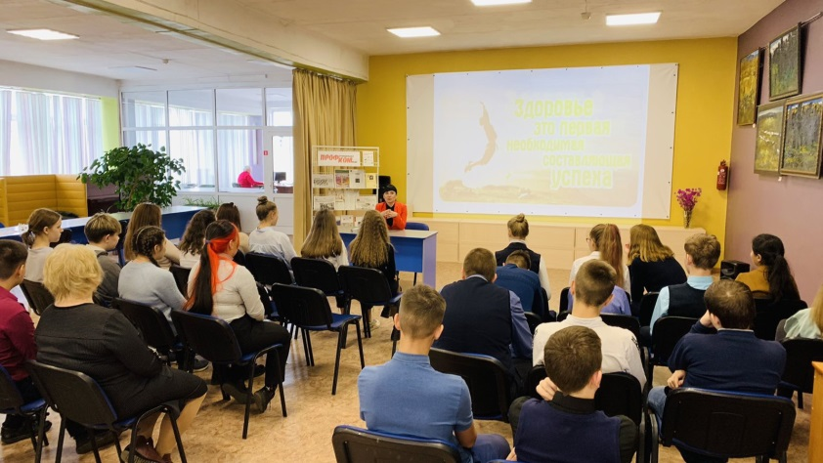
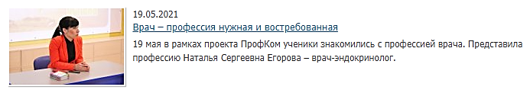
#Стационарные встречи

Slide 9
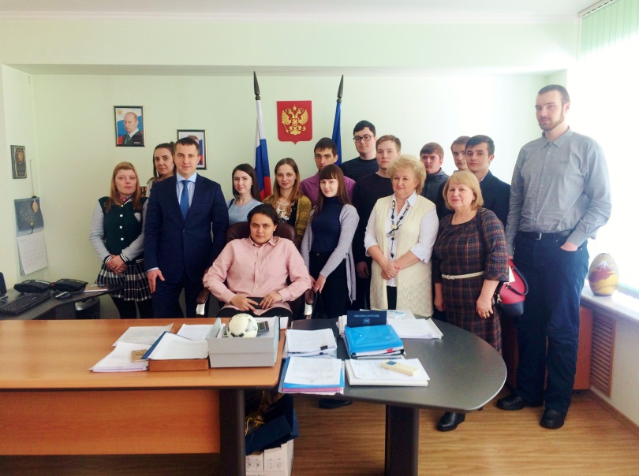
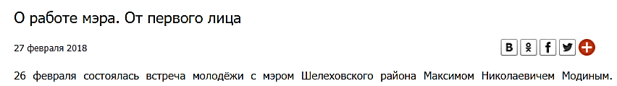
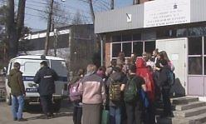
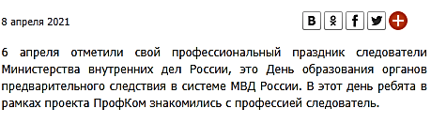
#Выездные ПрофКомы
Профессия Следователь

Slide 10

Информационно-консультационные приемные
Целевое обучение
Трудоустройство несовершеннолетних граждан
Более 130 человек посетили библиотеку 5 февраля 2020 г. на информационно-консультационной приемной. Невероятный интерес у жителей нашего района вызвала тема ...
О возможности трудоустройства несовершеннолетних с 14 до 18 рассказала Масловская Мария Станиславовна – начальник отдела по молодежной политике и спорту Администрации Шелеховского муниципального района.
Проходят ежегодно

Slide 11
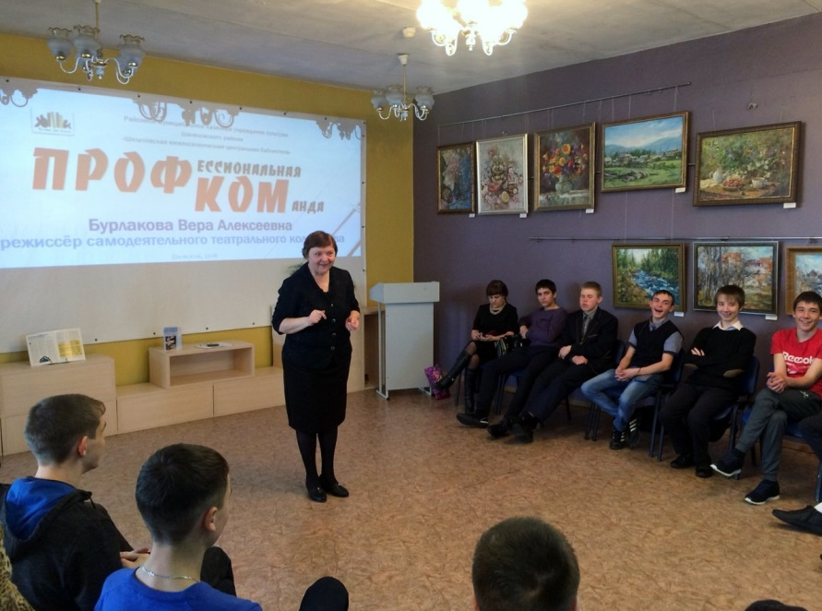
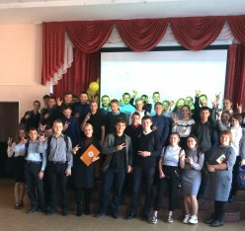
Мастер-классы
Современный оратор
27 февраля 2018 года состоялась встреча молодёжи с режиссером самодеятельного театрального коллектива Верой Алексеевной Бурлаковой. Встреча прошла в формате мастер-класса. Предложенный режиссером комплекс упражнений поможет молодежи легко и свободно выступать перед аудиторией, уверенно вести диалог, четко формулировать свои мысли.
Профессия журналист – это осознание ответственности за каждое сказанное слово
16 октября 2018 состоялась встреча с корреспондентом программы «Новости», редактором и ведущей программы «Барьеров.net» медиахолдинга «АС Байкал ТВ» Маргаритой Кислициной.
Молодые люди попробовали себя в роли ведущих, составляя текст репортажа по тезисам, предложенным профессиональным журналистом.

Slide 12
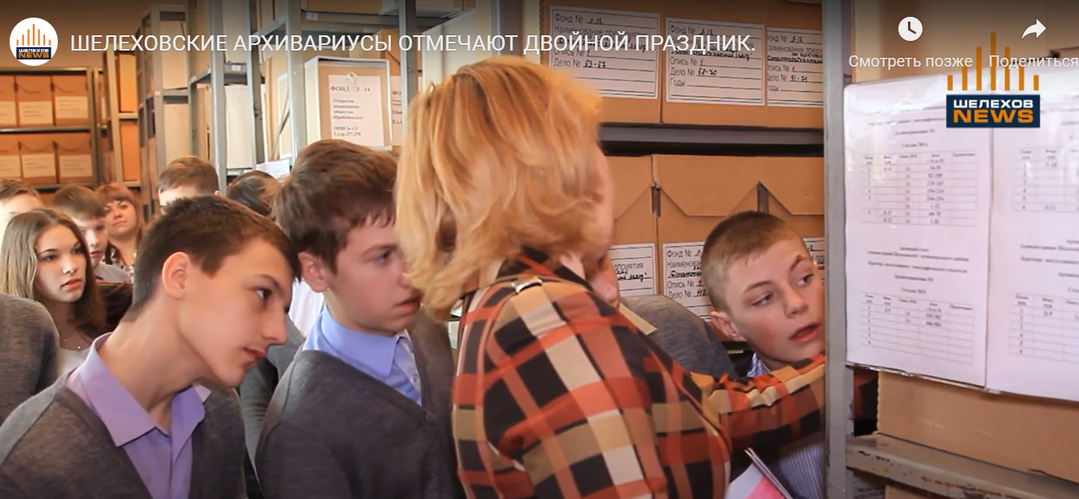
Экскурсии
Архивариус - профессия почётная
В рамках проекта «ПрофКом» для школьников прошла экскурсия в архивный отдел Администрации Шелеховского муниципального района
http://www.shmcb.ru/about/news/1678/ - ссылка на видео репортаж
Встреча с Председателем Шелеховской территориальной избирательной комиссии Лола Н.А. Наталия Алексеевна в избирательной системе работает с 2003 года, а с 2009-го является бессменным председателем Шелеховской ТИК. Ребята узнали, что у Комиссии напряженная работа не только в дни избирательных компаний, но и в течение всего года. Учащиеся проявили заинтересованность и задали много вопросов. Библиотека подготовила электронную викторину. Победители получили призы.

Slide 13
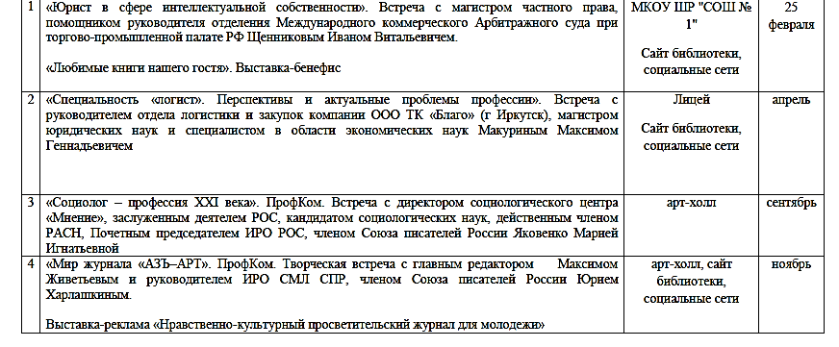
Календарный план мероприятий 2022

Slide 14
Результаты работы
50 ПрофКомов посетили 1200 человек.
В библиотеке создана информационно-просветительская платформа.
Создан новый образовательный продукт – виртуальные встречи.
Повышение спроса на литературу по профориентации.
Мероприятия способствовали росту читателей.
Рост сообщества библиотеки – подписчики в социальных сетях.

Slide 15
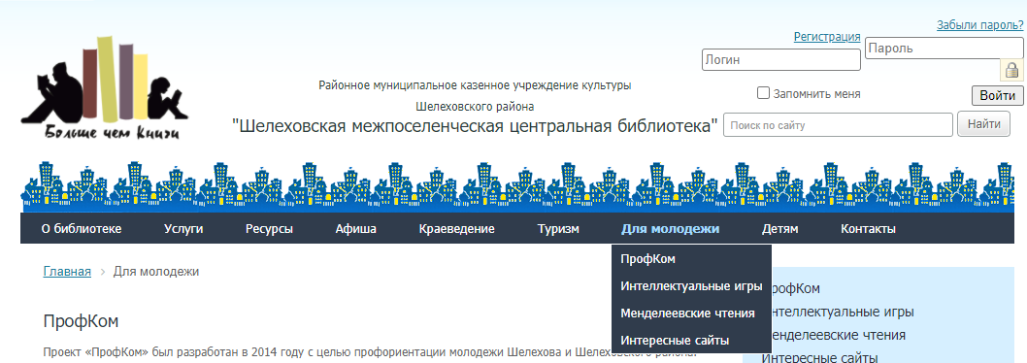
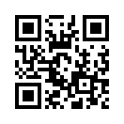
Наведите телефон и в один клик перейдите на сайт Шелеховской библиотеки:
Главная страница
http://www.shmcb.ru/

Slide 16
Посетите мероприятия по профориентации в Шелеховской библиотеке!

